Slide 1
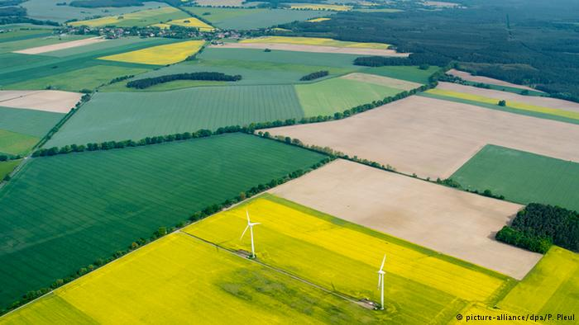
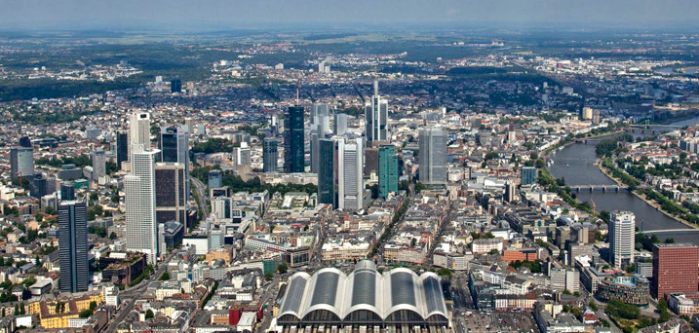
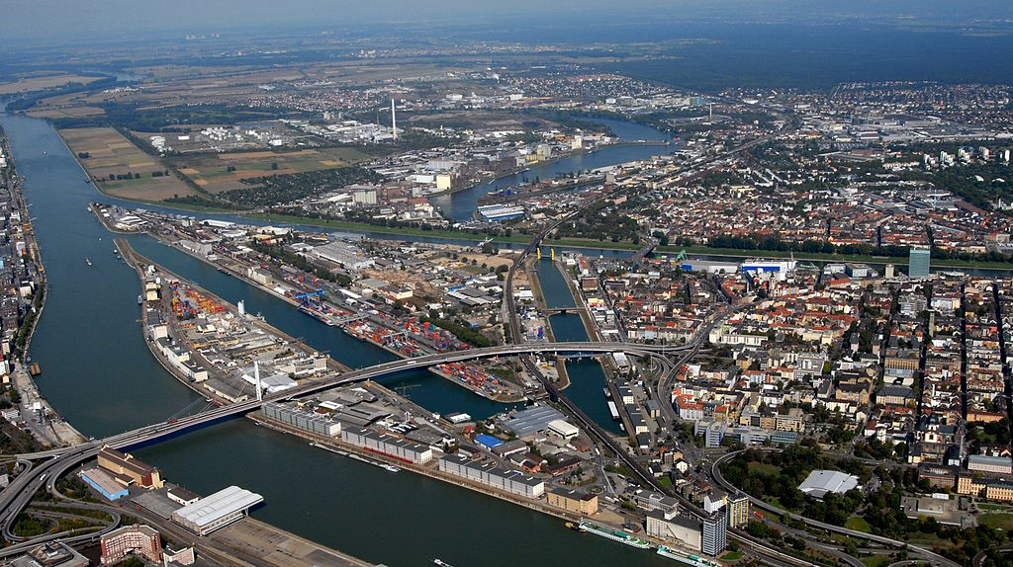
http://www.dw.com/de
http://www.hessen-luftbild.de/luftbilder/
https://de.wikipedia.org/wiki/

Slide 2
Wirtschaftliches Handeln und dessen Raumwirksamkeit
Die Wirtschaftsgeographie erforscht die räumliche Dimension wirtschaftlicher Systeme.
Sie stellt sich der Aufgabe, räumliche Strukturen und ihre Veränderungen zu erklären, zu beschreiben und zu bewerten.
Als Einflussfaktoren berücksichtigt werden nach Voppel (1999):
a) die wirtschaftlichen Elemente im Raum;
b) die Entscheidungen von Unternehmern und Konsumenten
c) die Erklärung der räumlichen Ordnung der Wirtschaft und ihrer Bestandteile,
d) die durch sektorale, branchenspezifische und regionale Arbeitsteilung erforderlichen Beziehungen zwischen Räumen und zwischen Unternehmungen

Slide 3
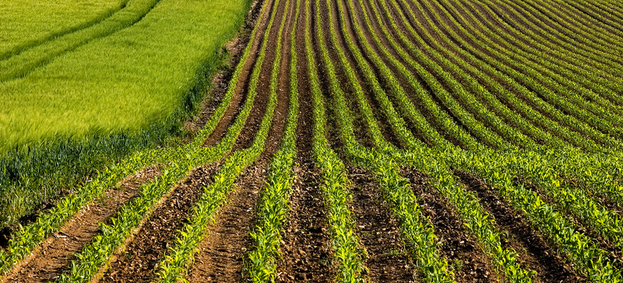
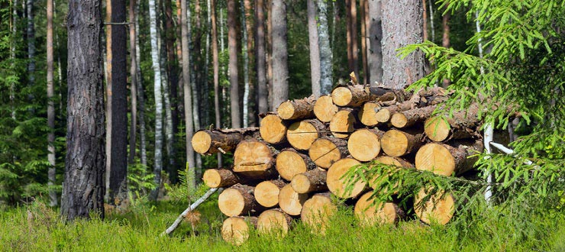
Wirtschaftssektoren
Primärer Sektor
Urproduktion, d.h. die Gewinnung von wirtschaftlichen Gütern aus der Natur.
→ Land- und Forstwirtschaft, Fischerei, Bergbau

Slide 4
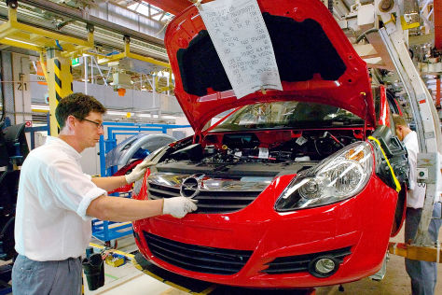

Sekundärer Sektor
Produzierendes Gewerbe, d.h. alle Wirtschaftszweige, die die Produkte des Primären Sektors weiter verarbeiten.
→ Baugewerbe, Industrie, Energie- und Wasserversorgung, Handwerk

Slide 5



Tertiärer Sektor
Dienstleistungssektor, d.h. alle Bereiche, die keine Rohstoffe und Sachgüter produzieren oder verarbeiten, sondern Dienstleistungen anbieten.
→ Handel, Gastgewerbe, Verkehr, Finanzierung, Versicherung, Immobilien, Bildung, medizinische Versorgung
Quartärer Sektor
Hochqualifizierte Tätigkeiten , wie z. B. in der Forschung und Entwicklung (FuE), Management oder Regierung werden oft als eigenständiger Sektor aus dem Tertiären Sektor ausgegliedert.

Slide 6
Partnerarbeit
1. Aufgabe: Ordne die angegebenen Berufe den Sektoren zu:
2. Aufgabe: Füge jedem Sektor mindestens einen weiteren Beruf, den
du dir überlegt hast, hinzu.
Jäger
Arzt
Rechtsanwalt
Autohändler
Schreiner
Physiotherapeut
Taxifahrer
Bauer
Fischer
Automechaniker
Professor
Lehrer

Slide 7
Immer weniger Bauern
Der überwiegende Teil der Bevölkerung der Gemeinde Holthusen lebte früher von der Landwirtschaft. Die Landwirtschaft war somit auch bestimmend für die Wirtschaft dieser Region. Noch um das Jahr 1900 wurde in der Gemeinde Holthusen 480 ha ackerbaulich genutzt. Schon 1961 waren nur noch 25% der Bevölkerung in der Landwirtschaft tätig. Danach ist die Zahl der Beschäftigten in der Landwirtschaft weiter sehr zurückgegangen. 1970 betrug die Zahl noch 152 Beschäftigte. 1996 gab es nur noch 50 Betriebe.
Ursachen für die Veränderung?
Was machen die Beschäftigten aus der Landwirtschaft stattdessen?

Slide 8
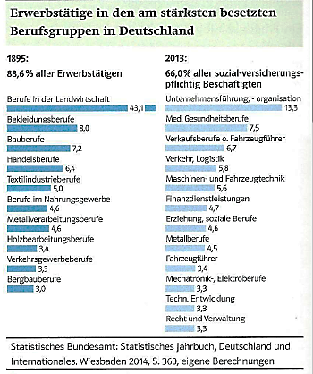
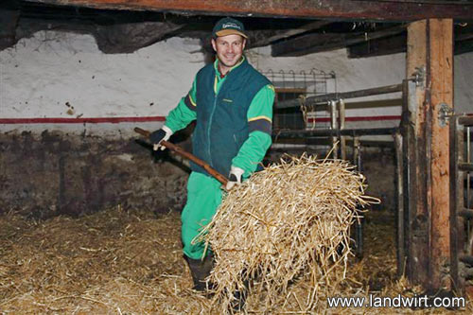
Quelle: Terra, Geographie Oberstufe, 2015, S. 98

Slide 9
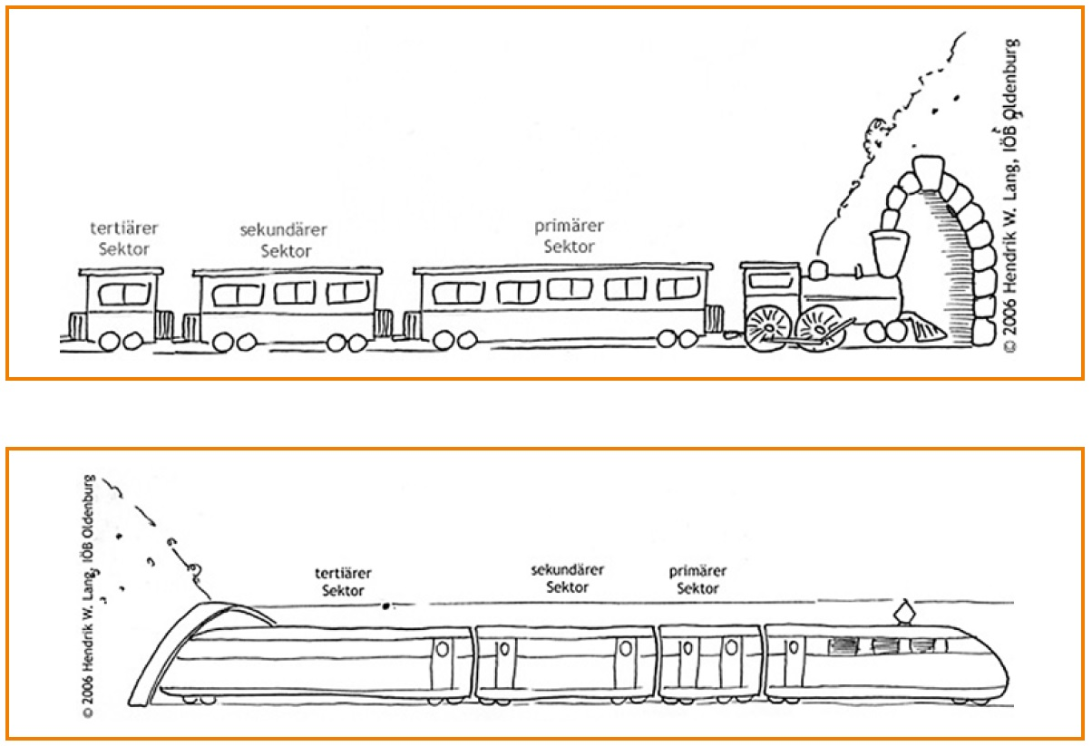

Slide 10
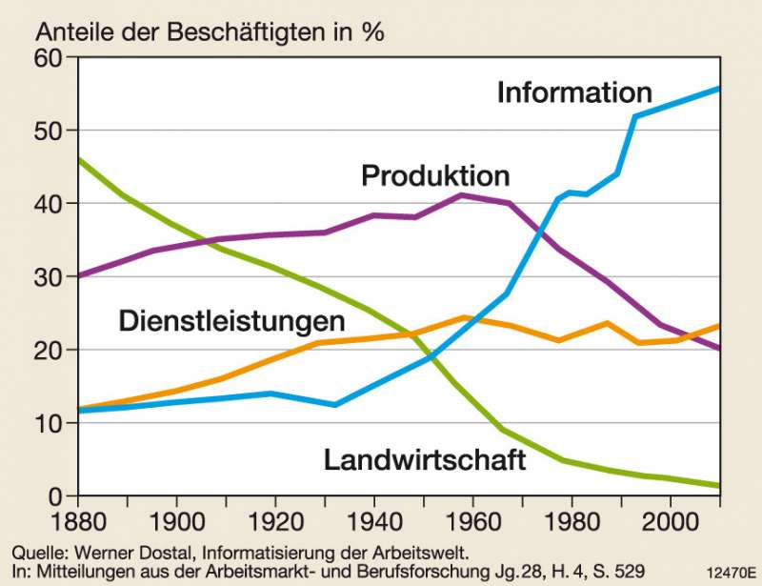
https://media.diercke.net/omeda/800/12470E.jpg

Slide 11
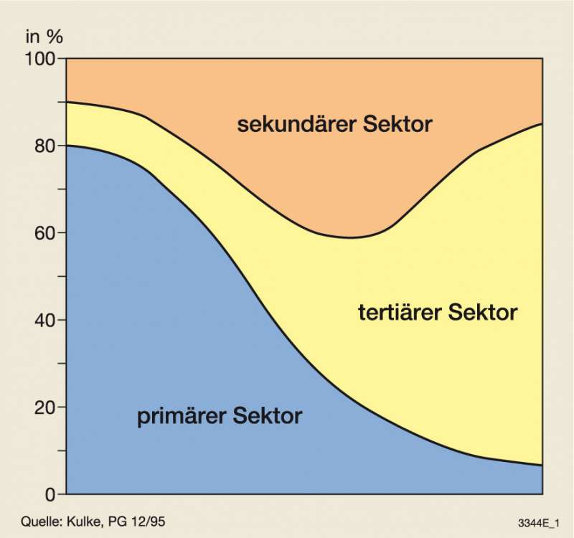
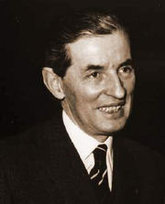
Das Sektoren-Modell nach Fourastié (1954)
Das Modell beschreibt und erklärt die grundlegenden langfristigen Veränderungen in Wirtschaft und Gesellschaft:
Erwerbstätige
Jean Fourastié (1907 – 1990)
Französischer Wirtschafts-wissenschaftler
Arbeitsauftrag:
Beschreibe und erläutere das Modell von Fourastié (S. 78/79).
Formuliere Kritik am Modell.
Notes:
Auftrag:
1. Erkläre das Modell von Fourastié
2. Überprüfe die Stimmigkeit des Modells anhand der Grafik auf dem AB
Beschreibung:
Die Schwerpunkte der wirtschaftlichen Tätigkeit verlagern sich in allen Gesellschaften vom primären zum sekundären Sektor und anschließend vom sekundären zum tertiären Sektor.
Damit wandeln sich die Agrargesellschaften in Industriegesellschaften und schließlich in Dienstleistungsgesellschaften.
Erklärung:
Technischer Fortschritt und Automatisierung führten zu Produktivitätssteigerungen und ersetzten die manuelle Arbeit zuerst in der Landwirtschaft, dann in der Industrie.
Die freiwerdenden Arbeitskräfte wurden zunächst im sekundären Sektor, später im tertiären Sektor aufgenommen.
Wachsende Einkommen erhöhten die Nachfrage nach Konsumgütern und (privaten) Dienstleistungen.
Wie geht es weiter? Welche Probleme treten auf? Kritik am Modell?
Auch der DL-Sektor kann nur begrenzt AK aufnehmen → Arbeitslosigkeit als Phänomen der Länder
Rationalisierungsmaßnahmen durch Computereinsatz auch im DL-Sektor, allerdings lassen sich bestimmte DL nicht automatisieren, z.B. Pflegedienste, Unterricht, Forschung
Der sekundäre Sektor kann in vielen Ländern nicht beliebig schrumpfen. (Exportstaaten)
Auch im tertiären Sektor gibt es gering qualifizierte Arbeitsplätze (Schuhputzen, Fensterputzen,…) Er setzt nicht unbedingt einen hohen Bildungsanspruch an die Arbeitnehmer voraus.
Daher ist auch eine Angleichung der Einkommen nicht zu erwarten.

Slide 12
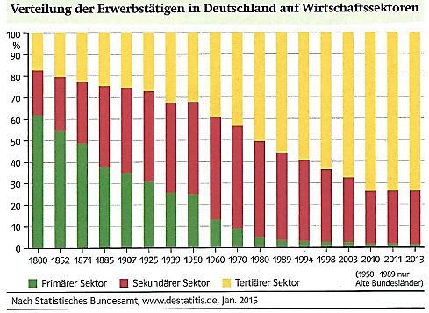
Quelle: Terra, Geographie Oberstufe, 2015, S. 98
Von der Agrargesellschaft über die Industriegesellschaft zur Dienstleistungsgesellschaft

Slide 13
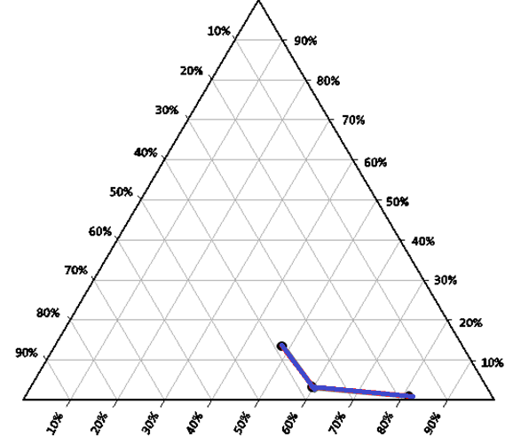
Die Entwicklung des Erwerbstätigenanteils nach Wirtschaftssektoren in Deutschland
Dreiecksdiagramm (Strukturdreieck):
Sekundärer Sektor
Beschäftigte im Jahr 1960:
14% im primären Sektor
38% im sekundären Sektor
48% im tertiären Sektor
Primärer Sektor
1960
2006
1980
Tertiärer Sektor

Slide 14
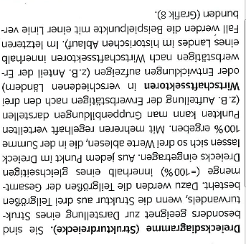
Quelle: Terra, Geographie Oberstufe, 2015

Slide 15
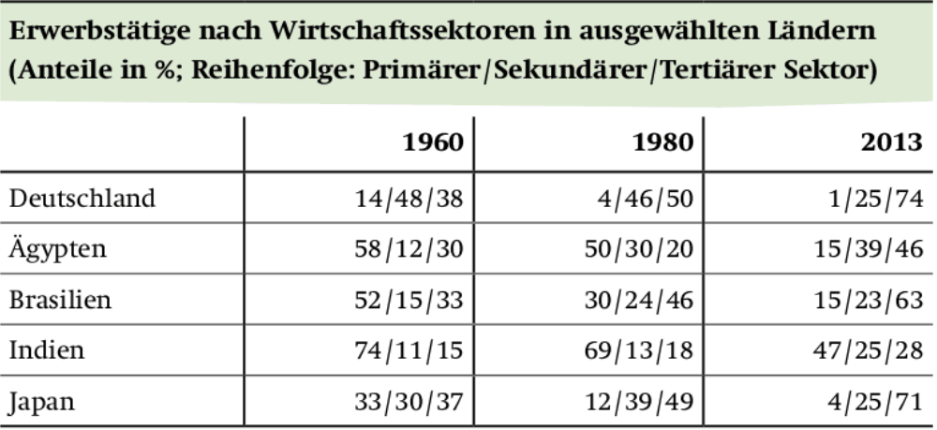
Quelle: Terra, Geographie Oberstufe

Slide 16
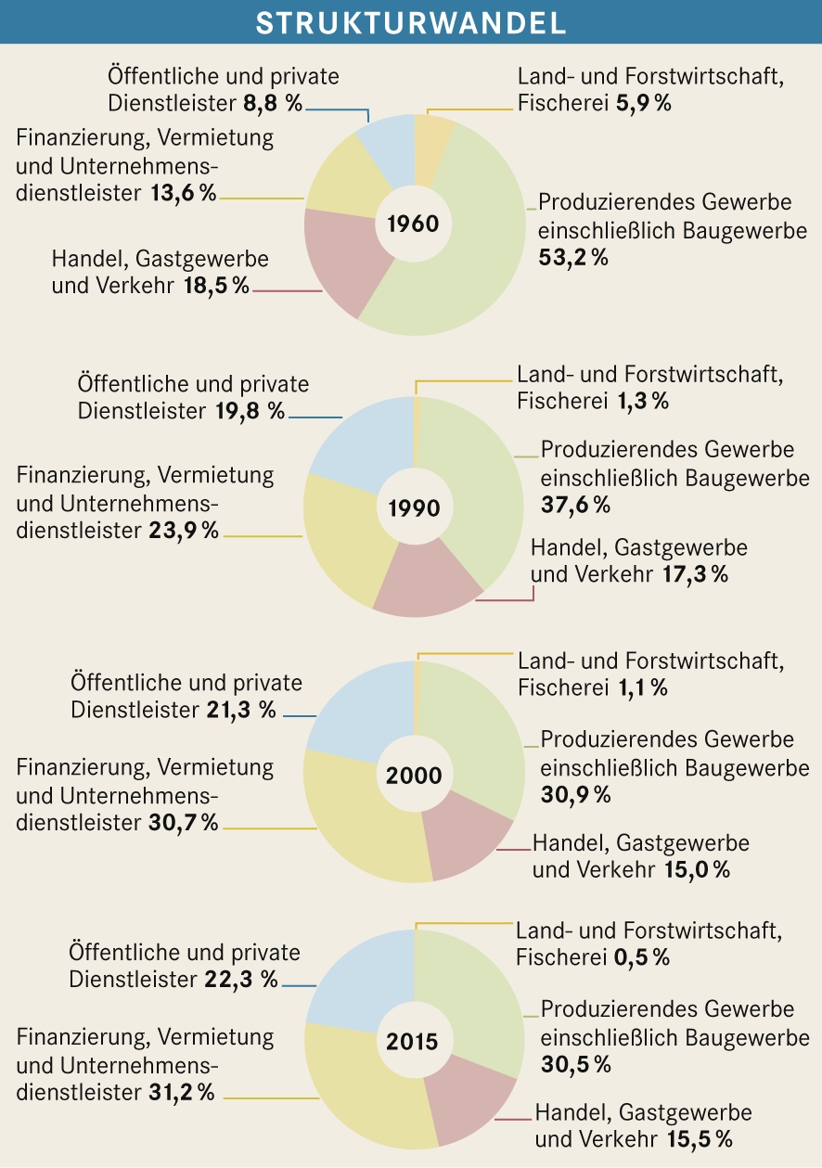
https://www.bpb.de/nachschlagen/lexika/lexikon-der-wirtschaft/20784/strukturwandel

Slide 17
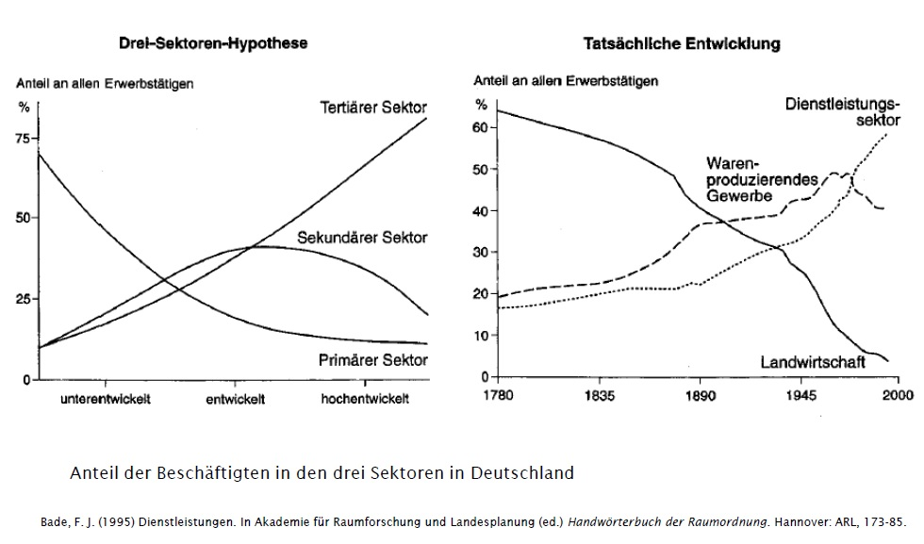

Slide 18
Quelle: Terra, Geographie Oberstufe, 2015

Slide 19
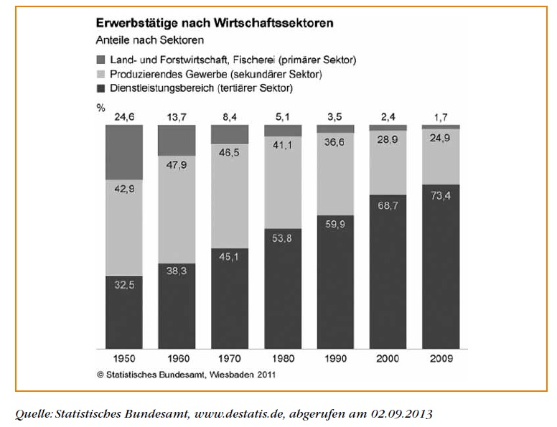
Quelle: statistisches Bundesamt, www.destatuis.de

Slide 20
